Slide 1
A GIMP rétegei és használata
2013.12.27

Slide 2
Elérhetőségem, adataim.
E-mail címem: nagy.kristof0731@gmail.com
Lakóhelyem: 3253 Istenmzeje, Mikszáth Kálmán utca 1.
Iskolám: Wigner Jenő Műszaki, Informatikai Középiskola és Kollégium
Iskola címe: 3300 Eger, Rákóczi út 2
Nevem: Nagy Kristóf
Születésem dátuma: 1997.07.31
Felkészítő tanárom: Pappné Takács Krisztina

Slide 3
Mi is az a GIMP?
A GIMP egy sok oldalú, széles körűen felhasználható program, melynek segítségével manipulálhatunk, szerkeszthetünk és létrehozhatunk grafikus állományokat, mint például különböző kiterjesztésű képeket. A program előnyei közé lehet sorolni még azt is, hogy riválisával, a photoshoppal ellentétben felhasználása teljesen ingyenes.

Slide 4
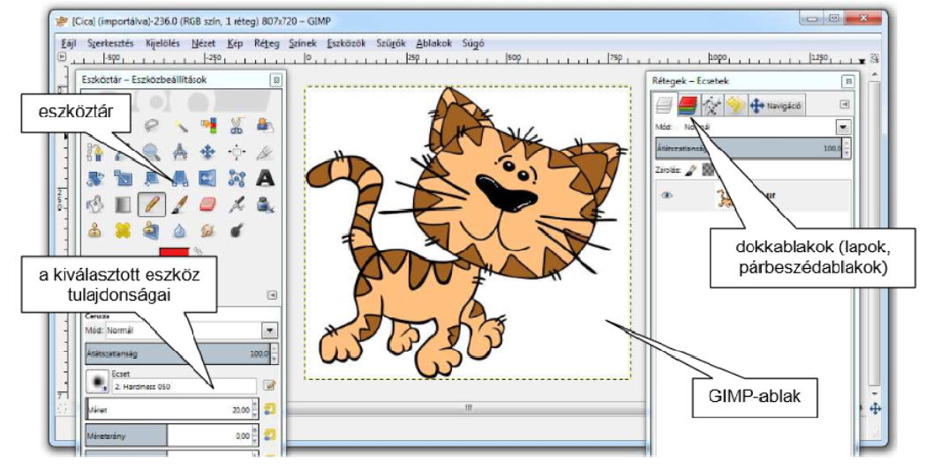
A GIMP 2 paneles felépítése

Slide 5
Eszköztár
Lehetőségek:
kijelölés: kijelölhetjük a szerkeszteni kívánt területet
szabadkézi kijelölés: szabadon rajzolhatunk a kijelölt területen
varázspálca eszköz: egybefüggő területet jelöl ki azonos színek alapján
olló: kijelölhetünk vele alakzatokat és „inteligensen” illeszthetjük őket egymáshoz
előtér kijelölés: az előtérben lévő objektumokat tartalmazza
útvonal eszköz: útvonalakat hozhatunk vele létre és szerkeszthetjük meg azokat
színpipetta: a szín beállítása a kép adott pontjairól
nagyító eszköz: a nagyítási mérték beállításait tehetjük meg vele
mérőeszköz: működik távolságmérő és szögmérő eszközként is
áthelyezési eszköz: rétegek, alakzatok, és egyéb objektumok áthelyezése
Igazítási eszköz: rétegek és egyéb objektumokat lehet vele igazítani, rendezni
vágóeszköz: kép vagy réteg széleit vághatjuk le vele
forgatási eszköz : réteg, kijelölése vagy útvonal forgatása
átméretezési eszköz: réteg, kijelölés vagy útvonal átméretezése
nyírás eszköz: réteg, kijelölés vagy útvonal nyírása

Slide 6
Eszköztár – 2. dia
prespektíva-eszköz: réteg, kijelölés, vagy út vonal prespektívájának megváltoztatása
tükrözési eszköz: réteg, kijelölés, vagy útvonal függőleges megfordítását teszi nekünk lehetővé
ketrec átalakítás: egy ketrec alakú kijelöléssel deformálhatjuk, változtathatjuk az objektum megjelenését
szöveg-eszköz: szövegeket hozhatunk vele létre és szerkeszthetjük azokat
kitöltési eszköz: az adott területet kitölthetjük színnel vagy egy különleges mintával
színátmenet eszköz: a kijelölt terület kitöltése színátmenettel
ceruza eszköz: könnyen rajzolhatunk vele körvonalakat
ecset eszköz: finom vonások festése ecsettel
radír eszköz: törölhetünk vele
festékszóró eszköz: ecsetes festés választható méretekkel, erősséggel

Slide 7
„A GNU szerkesztő program” ablak

Slide 8
A szerkesztő felület
Funckiói:
Fájl menü
Szerkesztés: különböző kitöltési utasítások, beilleszthetünk és másolhatunk is ennek használatával
Kijelölés: kijelölési módszerek különböző szempontok alapján: pl. szín, torzítás
Nézet: nagyíthatjuk a képet, megjeleníthetónk / elrethetünk rétegeket, objektumokat és különbőző, a könnyebb áttekintést segítő eszközök
Kép: tükrözhetjük, kétszerezhetjük, forgathatjuk a kiválasztott képet, rajzvászon méretét szabhatjuk meg, ráilleszhetünk újabb rajzvászont a képre, kényszeríthetjük hogy a képet automatikusan megvágja, meg adhatjuk neki a nyomtatási méreteket
Réteg: a rétegek beállítási lehetőségeit tartalmazza
Szín: a színek beállításai
Eszközök: tartalma megegyezik az eszköztár tartalmával
Szűrők: beállításával a kép élességét, láthatóságát fokozhatjuk
Ablakok: különböző dokkablakokat, azaz paneleket nyithatunk meg vele, mely mind a szerkesztési lehetőségeket tartalmazza

Slide 9
„Rétegek” ablak
És most következzen a főtéma

Slide 10
Régetek – Kettő réteggel dolgozom, melyből a képen mind a kettő látható

Slide 11
Illusztráció

Slide 12
Rétegek leírása
A rétegek a program azon felületei, melyeken a szerkesztéseket végezzük. Réteget hozhatunk létre egy olyan állományból, mely már eleve egy kép (lásd 11. dia), és különböző rétegeket szerkeszthetünk rá. Valamint hozhatunk létre úgy is, hogy a „Réteg” menüben kiválasztjuk az „Új réteg” gombot, és létrehozunk vele egy png kiterjesztésű réteget. A réteges munkavégzés legfőbb előnye, hogy sok mindent kreatívan, sok oldalúan, és mérnöki precizitással létrehozhatunk reklám felületeket, posztereket, profi szinten, egyszerűen manipulálhatunk képi állományokat.

Slide 13
Használata – 1. lépés

Slide 14
2. Lépés Beállítjuk a felület méretét, melyet meghetehetünk képpontok alapján

Slide 15
3. Lépés Rétegek létrehozása

Slide 16
4. Lépés Használhatjuk az új réteget, vagy akár megnyithatunk egy előző munkát is

Slide 17
Alkotásom szemléltetése
A most következő képet egy youtube videó ihlette meg. Lenyűgözött a készítő tudása,
hogy egyszerű halványítással és átlátszhatóság-növelt radírozással mire lehet képes ez a program, így eldöntöttem én is fejlesztem ezt a tudásomat, és ezt bemutatom országnak-világnak.

Slide 18
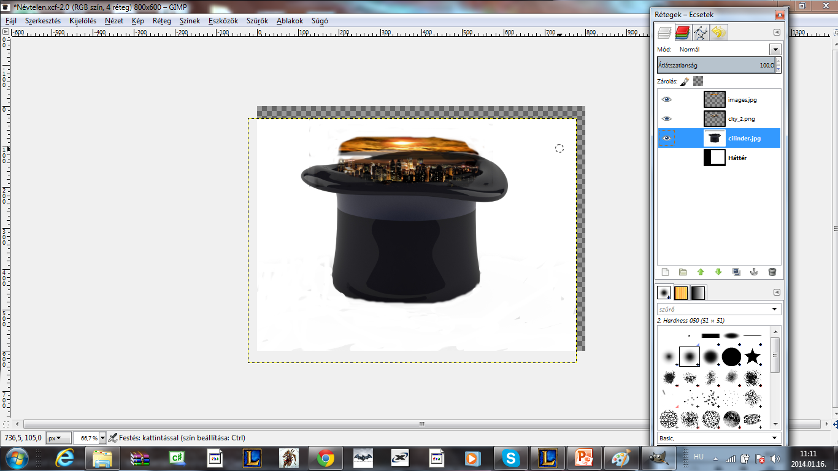
Egy este a cilinderben…
A kép különböző rétegei összemosódtak az átlátszó radír segítségével..

Slide 19
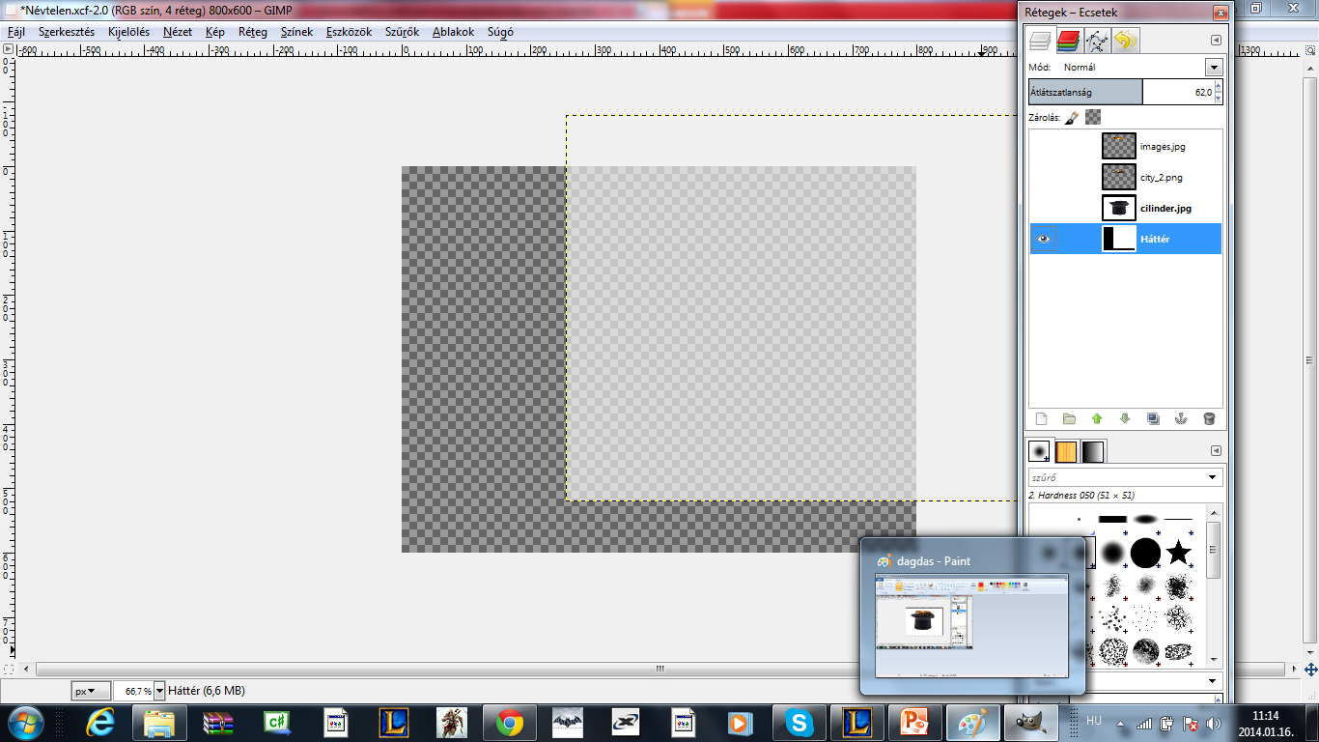
Felépítése
Réteg

Slide 20
2. réteg

Slide 21
3. réteg

Slide 22
4. és utolsó réteg

Slide 23
Utószó
Köszönöm mindenkinek a megtisztelő figyelmüket, remélem tetszett az előadásom,
de ha nem , az se baj, mert az előadásra való felkészületeknek köszönhetően rengeteget gyarapodott a tudásom mind a Power Point mind a GIMP 2.8 programok használata terén.
Köszönet ismét.
2014.01.16 Eger
és Szederkénypuszta
Nagy Kristóf

Slide 24
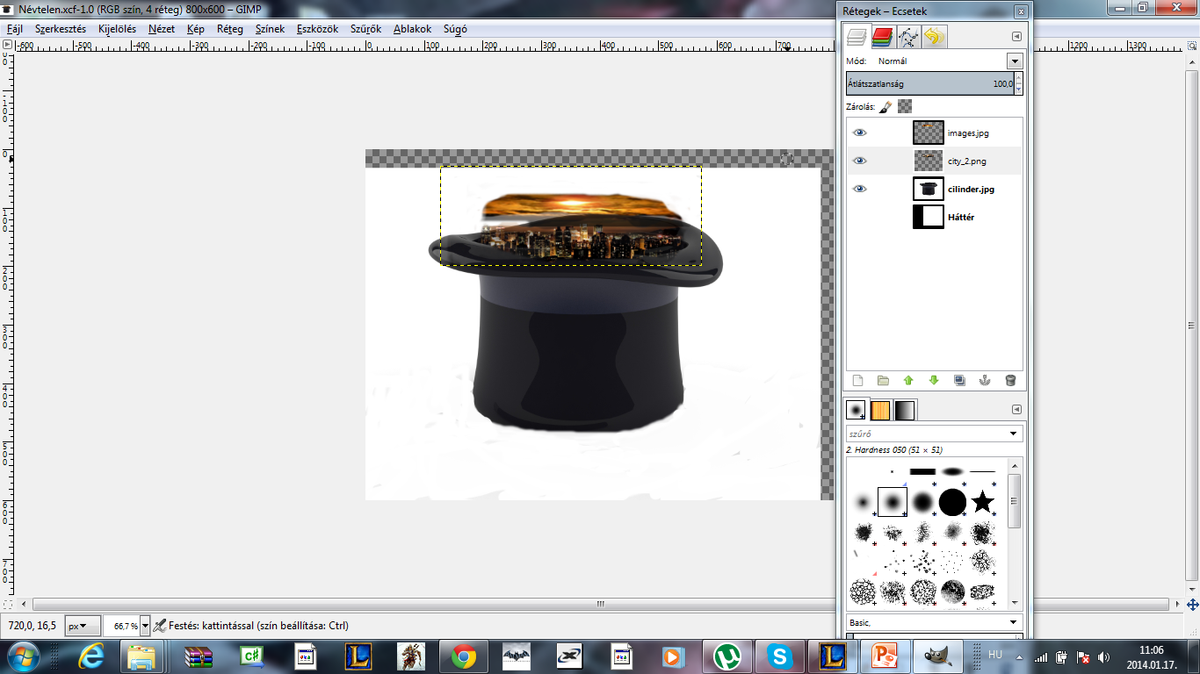

Slide 25
Háttér
A dia tartalma álltalam íródott, forrásként az alábbi hivatkozásokat használtam.
youtube.com
Pappné Takács Krisztina segítsége

